Slide 1
MEDICINSKA I KEMIJSKA ŠKOLA Šibenik
ŠKOLSKA GODINA 2013. /2104.

Slide 2
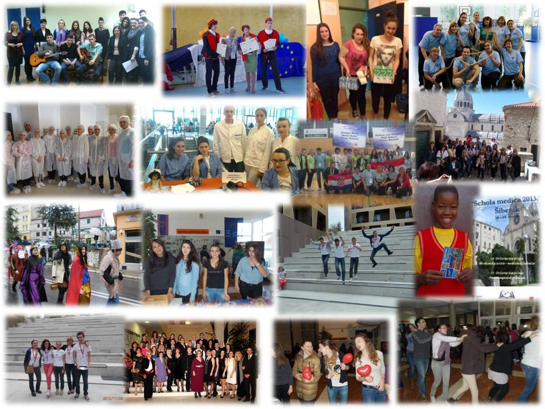

Slide 3
Plesnjak na Banju, rujan 2013.
Učenici 4.A razreda, sa svojim nastavnicima, bili su podrška na plesnom podiju "Plesnjaka" na Banju, koji je organiziran za naše sugrađane sa posebim potrebama iz Centra za odgoj i obrazovanje Šubićevac, udruge Kamenčići te Centra za socijalnu inkluziju Šibenik.
Voditeljica aktivnosti je prof. Snježana Žaja.

Slide 4
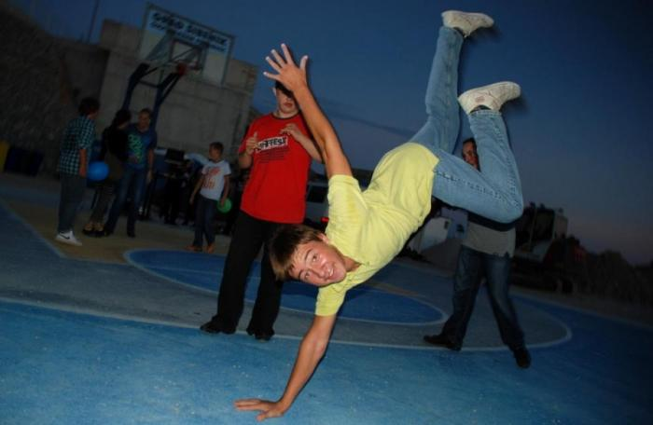
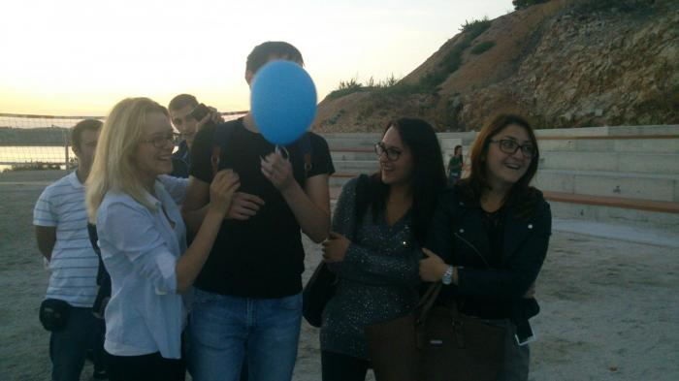
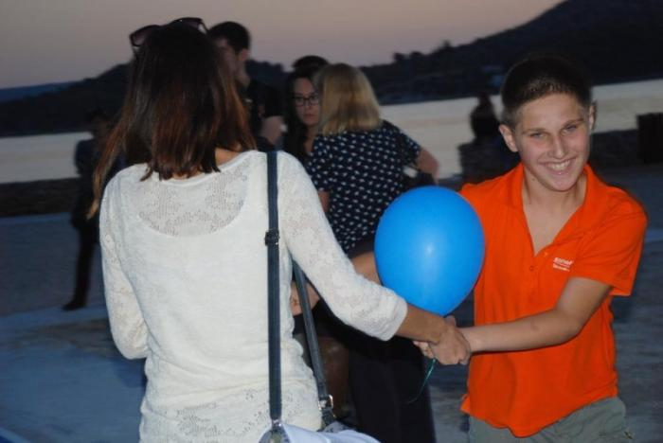
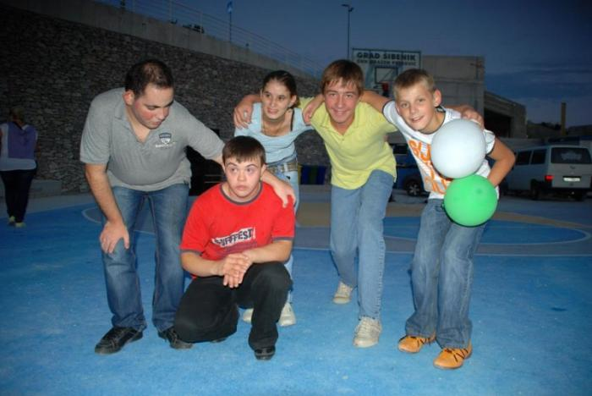
Plesnjak na Banju

Slide 5
Svjetski dan borbe protiv siromaštva, listopad 2013.
Svjetski dan borbe protiv siromaštva u našoj školi se obilježava skupljanjem odjeće i obuće. Sva prikupljena odjeća i obuća donirala su se Caritasu šibenske biskupije.
Voditeljica aktivnosti je prof. Ivana Jurković.

Slide 6
Dani plodove Zemlje, listopad 2013.
Dane kruha i plodova Zemlje proslavili smo prodajom kolača koje su napravile vrijedne učenice, njihove mame, bake i profesorice naše škole
Voditeljica aktivnosti –prof. Mirjana Polić

Slide 7
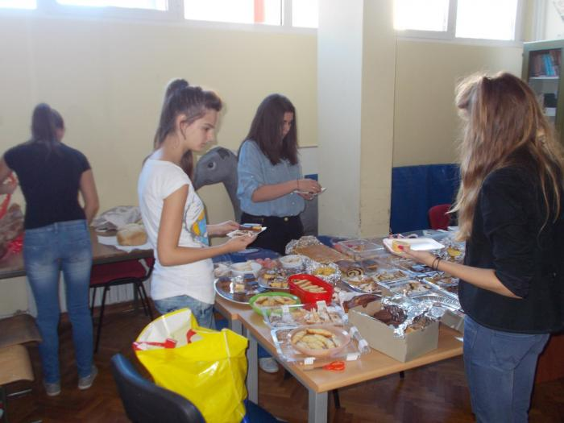
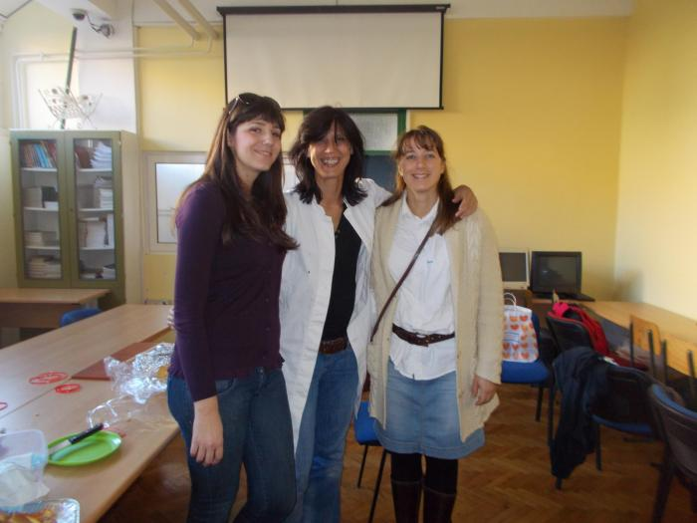
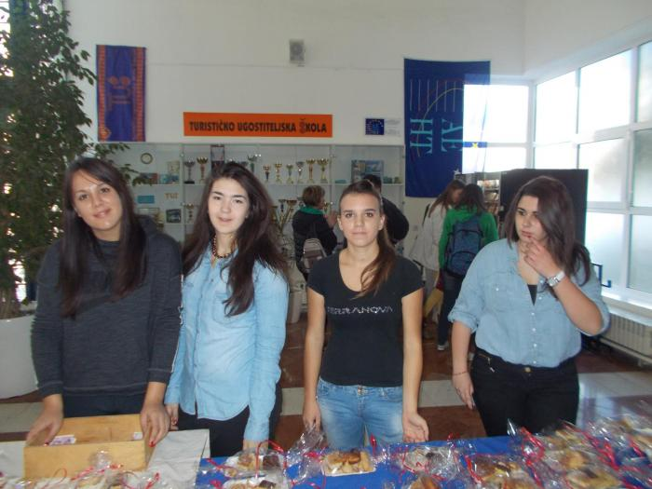
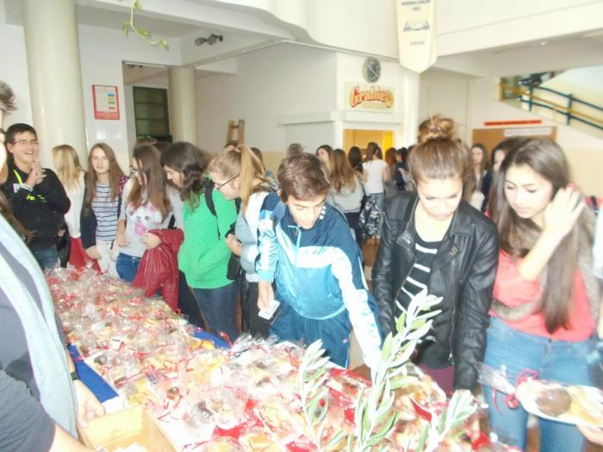
Dani kruha, 2013.

Slide 8
Sajam poslova, listopad 2013.
I ove godine, šeste po redu, Medicinska i kemijska škola je bila sudionik Sajma poslova koji je održan u Dalmare centru. Našu školu predstavljali su učenici i učenice smjera medicinska sestra/tehničar općeg smjera i fizioterapeutski tehničar/tehničarka.

Slide 9
Dani "E-medica 2013.“, studeni 2013.
Na E-medici sudjelovalo je 263 učenika iz ukupno 26 srednjih škola iz Hrvatske, Slovenije, Makedonije te gosti iz Srbije. Učenici su prezentirali 27 zajedničkih projekata, dok su učenici naše škole (Valentina Ban, Josipa Bumbak, Josip Čoga Kaloci, Laura Leković , Kristina Alinčić, Mario Olivari ,Nikola Sljepčević Anto Bošnjak, Alan Vranić Matea Jakovljević i Šime Zorić) sudjelovali su u 4 projekta: „Što nam govori naše tijelo“, „Generacijski jaz“, „Što Internet čini našem mozgu“ te „Globalno zatopljenje“. Cijelo jutro i dio popodneva prošlo je u prezentacijama projekata, a nakon toga smo se opustili druženjem, zajedničkim slikanjem i kupanjem u bazenima.

Slide 10
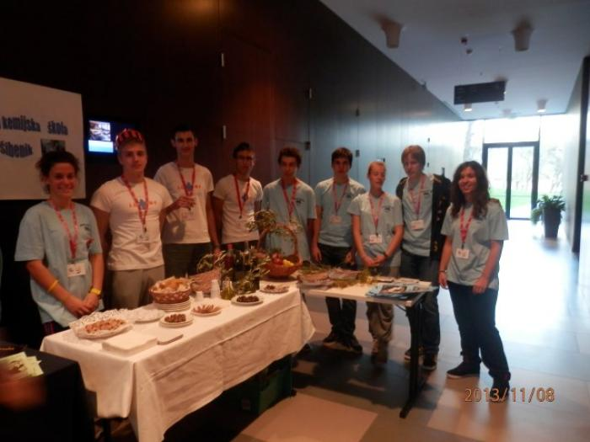
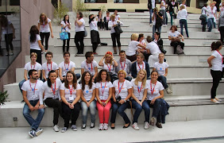
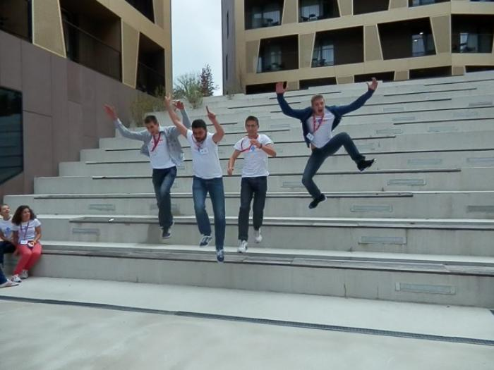
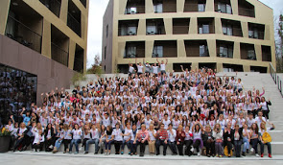
E- medica, 2013.

Slide 11
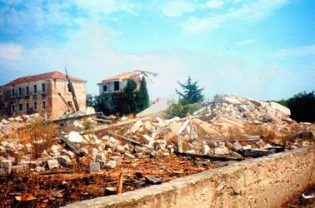
Dan sjećanja na Vukovar i Škabrnju, studeni 2013.
~ PRIČA O GRADU ~ Siniša Glavašević
Odustajem od svih traženja pravde, istine, odustajem od pokušaja da ideale podredim vlastitom životu, odustajem od svega što sam još jučer smatrao nužnim za nekakav dobar početak, ili dobar kraj. Vjerojatno bih odustao i od sebe sama, ali ne mogu. Jer, tko će ostati ako se svi odreknemo sebe i pobjegnemo u svoj strah? Kome ostaviti grad? Tko će mi ga čuvati dok mene ne bude, dok se budem tražio po smetištima ljudskih duša, dok budem onako sam bez sebe glavinjao, ranjav i umoran, u vrućici, dok moje oči budu rasle pred osobnim porazom?
Tko će čuvati moj grad, moje prijatelje, tko će Vukovar iznijeti iz mraka?

Slide 12
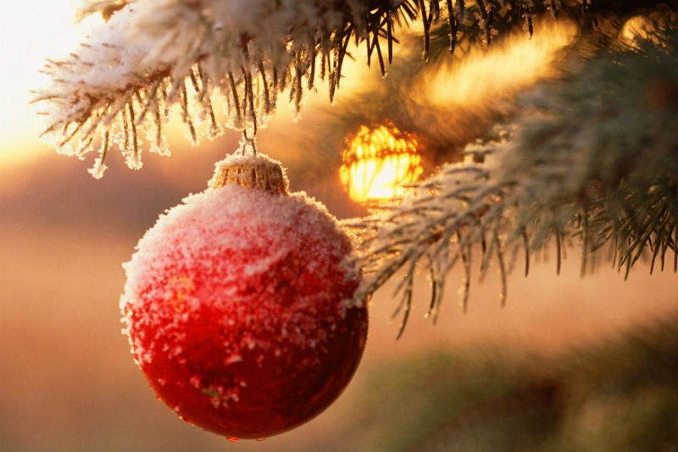
„SVOME GRADU" u Cvjetnom domu u Šibeniku, prosinac 2013.
Ove godine, već tradicionalno, održali smo mali koncert prigodnih pjesama za naše stare sugrađane u Cvjetnom domu.
Sudjelovali su učenici 4.A , 3.D i 2.B razreda naše škole. Uz glazbeni program, učenici 3B. darivali su naše sugrađane mirisnim sapunčićima koje su sami izradili.
Zaželjeli smo im puno zdravlja i dug život u ime cijele naše Škole.
Štićenici Doma, u znak zahvalnosti, darovali su nas ručno izrađenim anđelčićem.

Slide 13
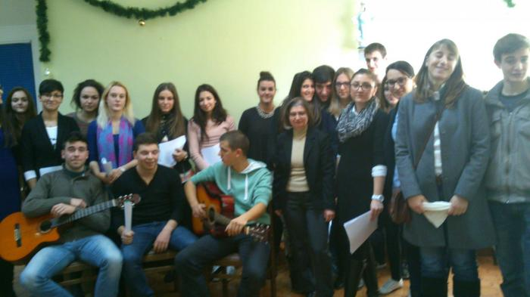
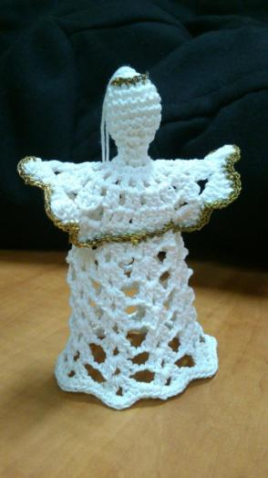
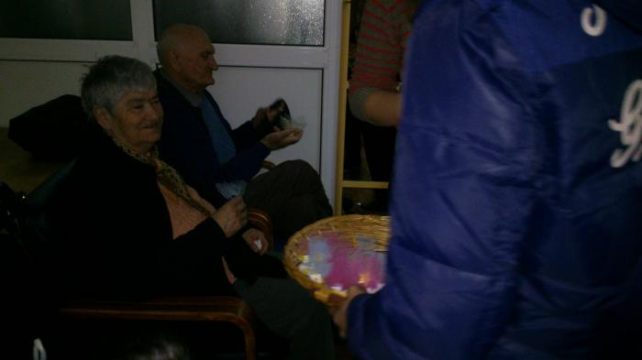
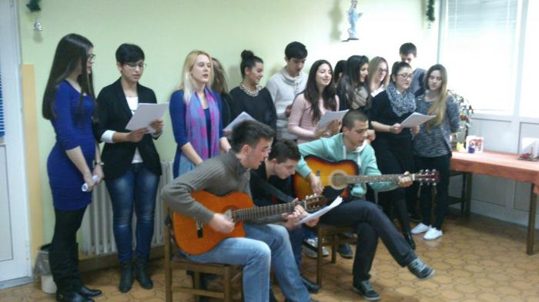

Slide 14
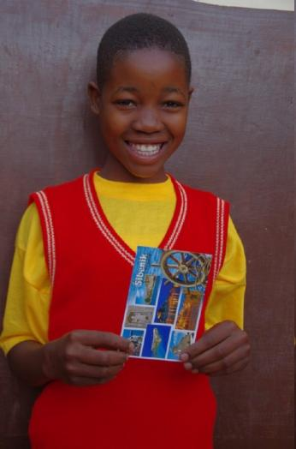
Škola je kum!
Već nekoliko godina škola je kum siromašnoj djevojčici iz Tanzanije pod imenom Margret Mbalale.
Projekt "KUMSTVO" povezuje kumove iz Hrvatske s djecom iz Tanzanije koja žive u iznimno lošim uvjetima, potječu iz mnogobrojnih i siromašnih obitelji ili su siročad. Kumovi doniraju sredstva potrebna za školovanje djeteta, te mu na taj način osiguravaju bolju budućnost.

Slide 15
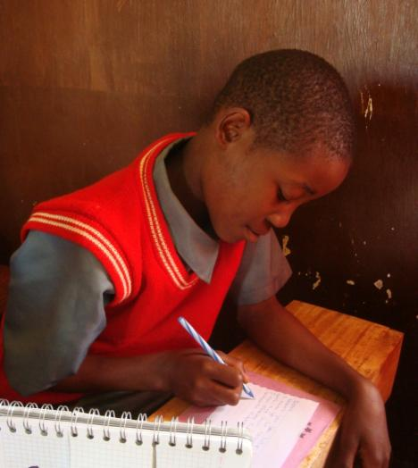
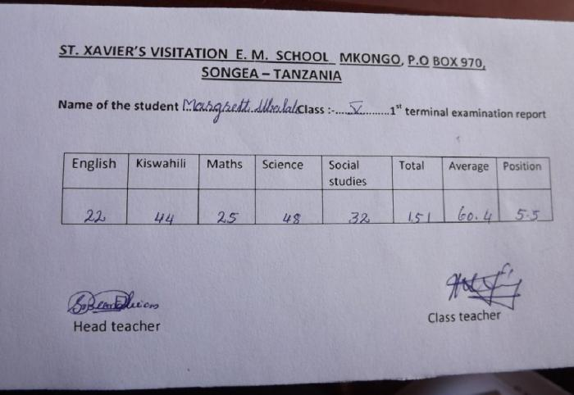
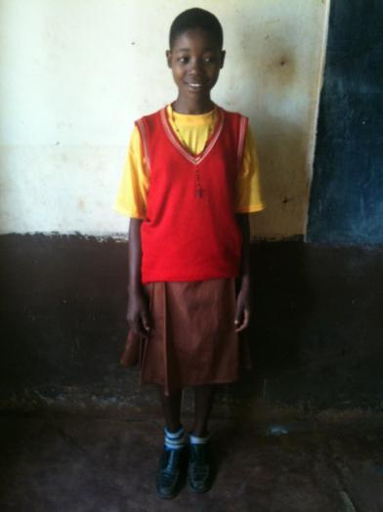
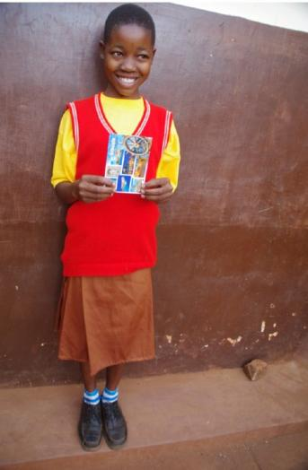
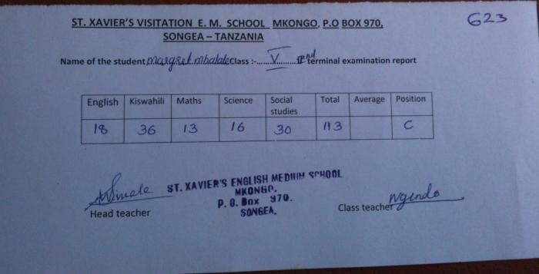
Margret 2012.
Margret 2013.

Slide 16
Hotel Olympia bila je mjesto okupljanja maturanata, njihovih roditelja i profesora. Veselje je upotpunio bend Show Legende.
MATURALNI PLES 2014.
Oko 60-ak maturanata sa svojim profesorima i pratnjom uživalo je u najluđoj srednjoškolskoj zabavi na kojoj su odigrali igru ples s narančama i stolicama , a najsretniji su osvojili i prigodne poklone.

Slide 17
M a š k a r e, 2014.
Ove godine se Medicinska i kemijska škola na maškarama predstavila s bajkom Snjeguljica i sedam patuljaka... Učenici su se uz pomoć profesorica I. Jurković i M. Radovčić obukli u svoje omiljene likove i išli u povorku. Unatoč kiši, bilo je veselo i "bajkovito" :) Hvala prof. Bajić na fotografijama

Slide 18
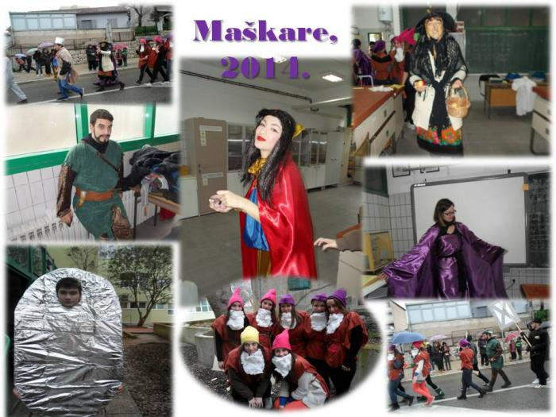

Slide 19
“Schola medica” 2014. u Koprivnici
Nakon provedenog školskog natjecanja, učenik 4.A razreda, Petar Đurđević plasirao se na državno natjecanje "SCHOLA MEDICA 2014." za medicinske sestre opće njege/medicinske tehničare opće njege.

Slide 20
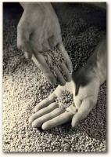
Humanitarna akcija “Zrnje”
„Zrnje“ je naziv humanitarne aktivnosti učenika i djelatnika Medicinske i kemijske škole Šibenik.
Temeljna ideja aktivnosti je kontinuirano prikupljanje osnovnih prehrambenih namirnica i higijenskih potrepština koje će putem Caritasa i Crvenoga križa biti distribuirane pučkim kuhinjama u Šibeniku i Kninu, prihvatilištu za beskućnike koje bi uskoro trebalo profunkcionirati u Šibeniku i obiteljima kojima je takva vrsta pomoći potrebna.
Aktivnost je službeno pokrenuta 3. ožujka 2014. godine na sastanku Učeničkog vijeća naše škole.
Voditeljica aktivnosti- prof. Sonja Prgin.

Slide 21
European Schools Gala, 2014.
Medicinska i kemijska škola Šibenik od 9.-12. travnja 2014. sudjelovala je na European Schools Gala 2014. u Abano termama, u Padovi.
Natjecanje se provodilo u više disciplina...sport, znanje iz engleskog jezika i predstavljanje škole

Slide 22
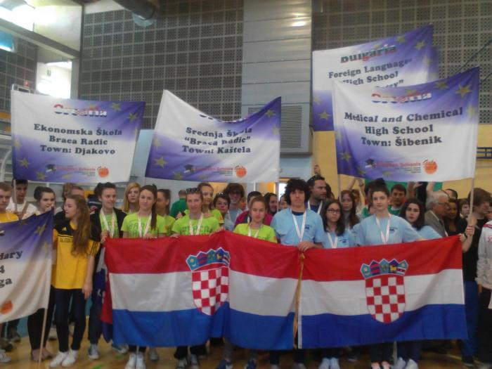
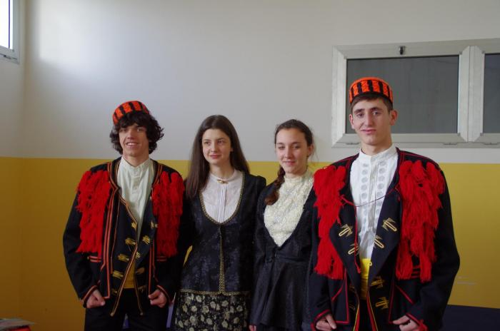
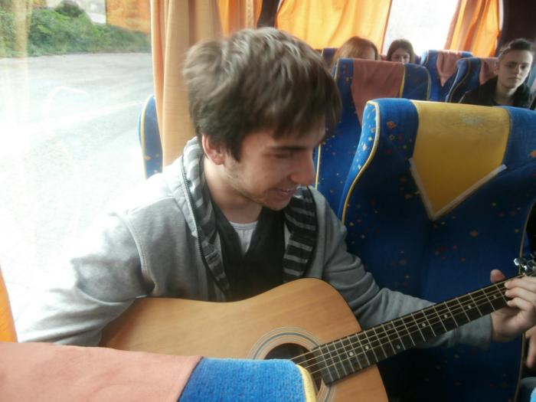
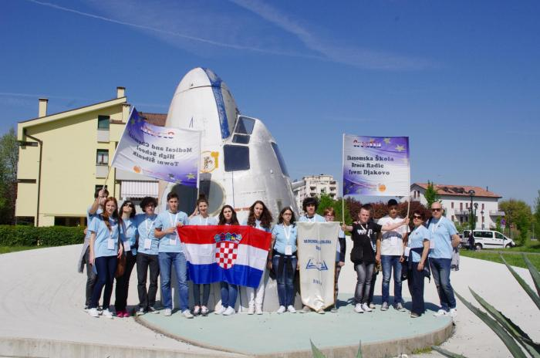
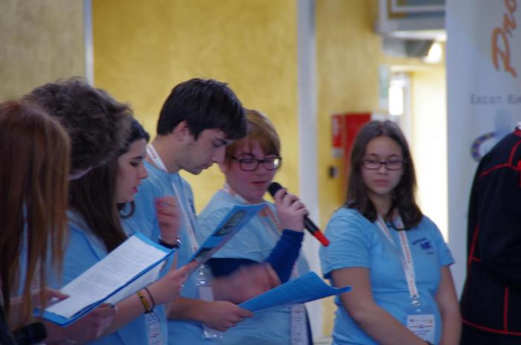
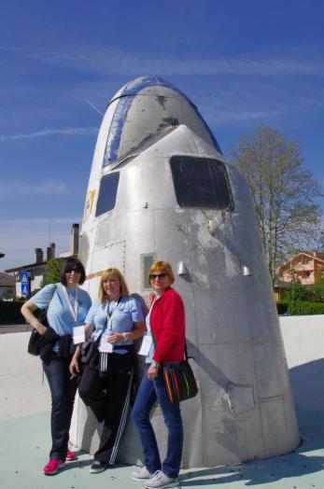
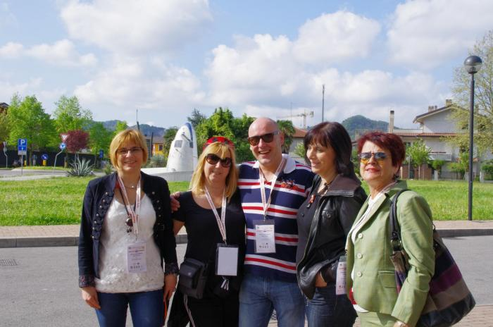
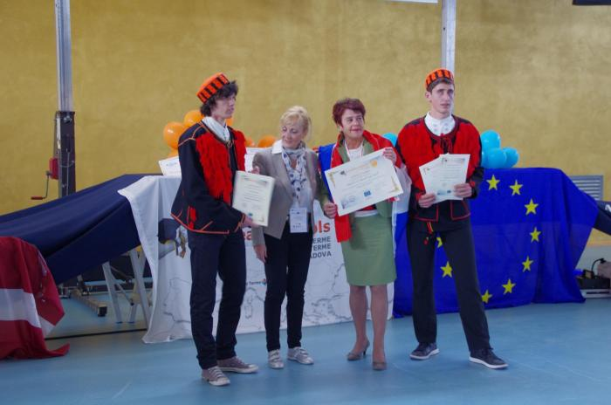

Slide 23
Jednodnevni stručni izlet u Jadran Galenski laboratorij Rijeka
Učenici 4b sa svojim profesoricama Polić, Jurković i Pancirov posjetili su tvornicu lijekova JGL te se na taj način upoznali s procesima proizvodnje različitih ljekovitih oblika. Nakon tvornice posjetili su Trsat i prošetalo po riječkom korzu.

Slide 24
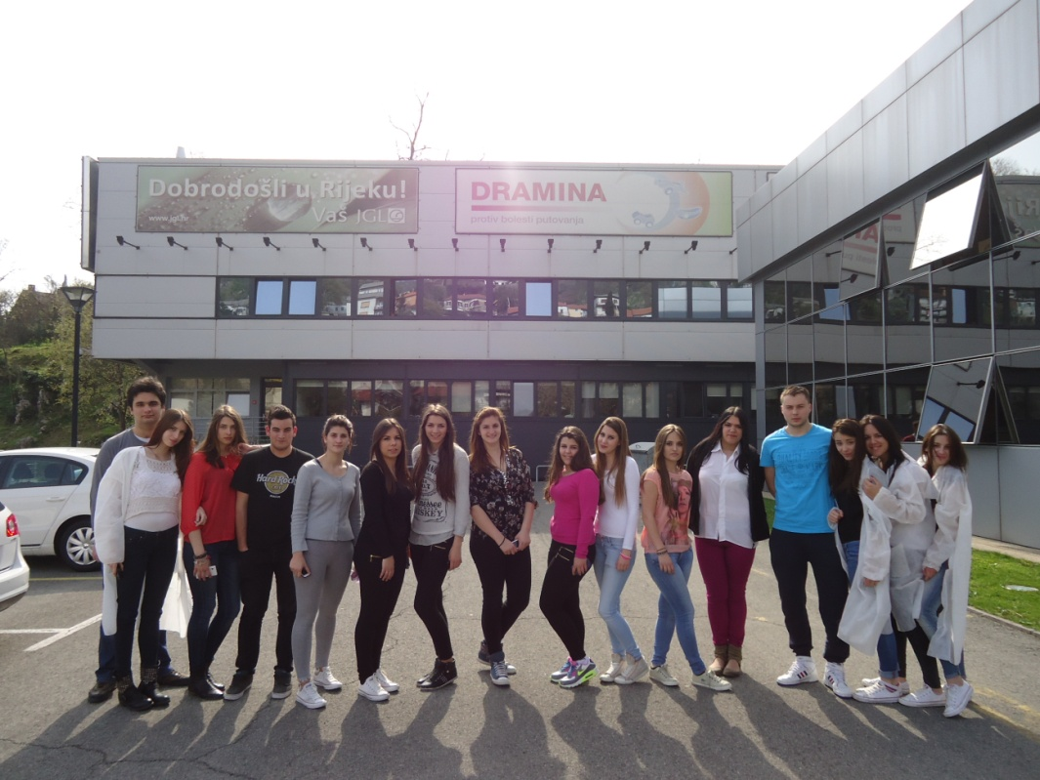
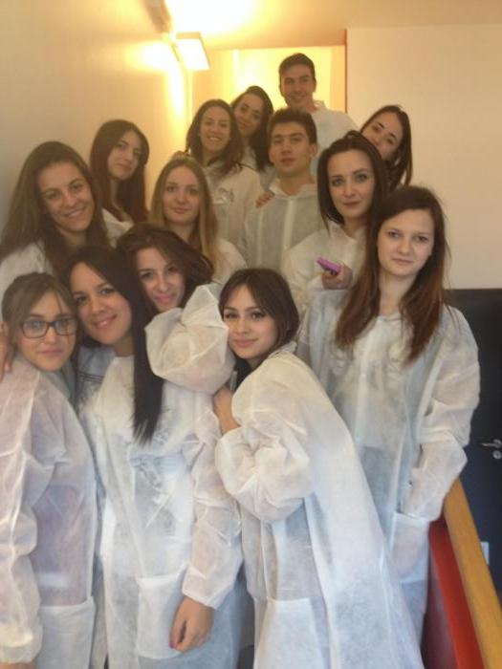
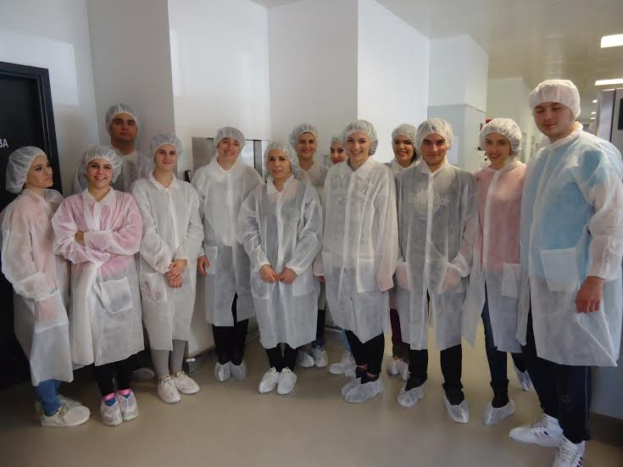
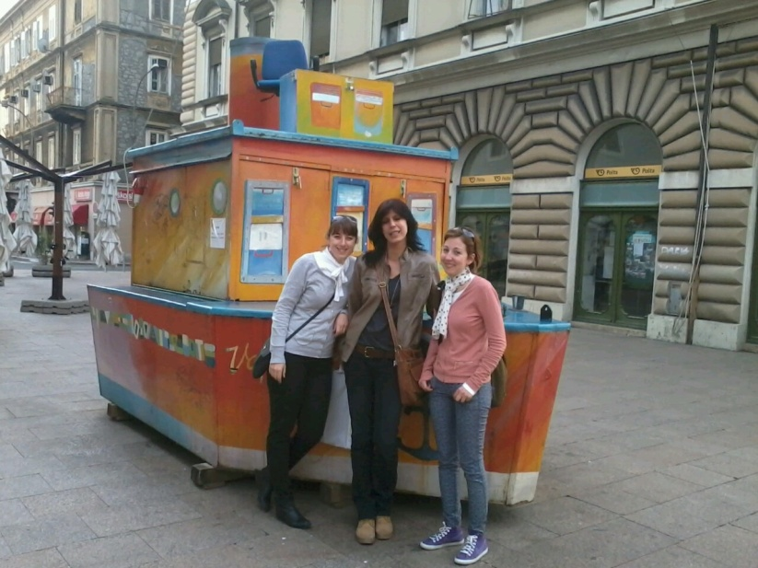
4b farmaceuti

Slide 25
HUMANITARNA AKCIJA “MEDICINSKO SRCE ZA SLAVONIJU”
UČENICI I PROFESORI NAŠE ŠKOLE POMOGLI SU SVOJIM DONACIJAMA POPLAVLJENIM PODRUČJIMA U SLAVONIJI!
Nitko nije postao siromašan, pomagajući drugima. (Anna Frank)

Slide 26
Jednodenvni stručni izlet u Split, travanj 2014.
U sklopu vježbi predmeta "Industrijska proizvodnja lijekova" učenici 4 b razreda sa svojim nastavnicama posjetili su Botanički vrt OŠ Ostrog, mini pogon Herbapharm Kaštel, Analitički i galenski laboratorij ljekarni Splitsko-dalmatinske županije. Nakon službenog dijela izleta, učenici su prošetali Splitom.

Slide 27
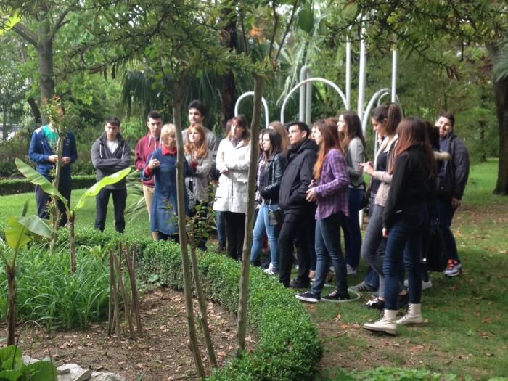
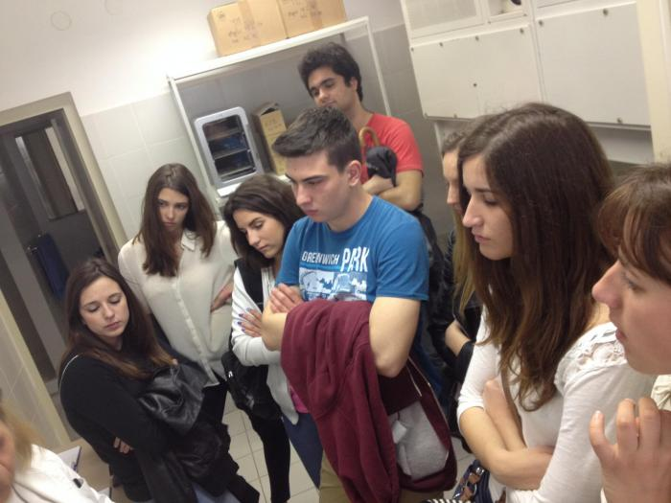
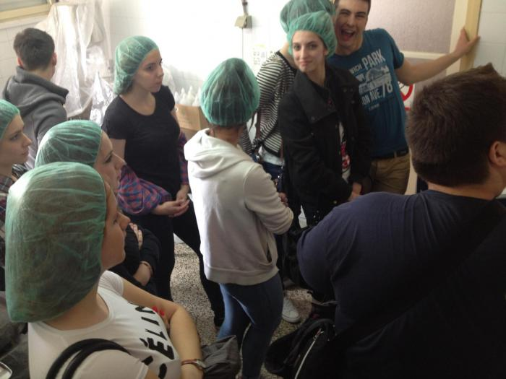
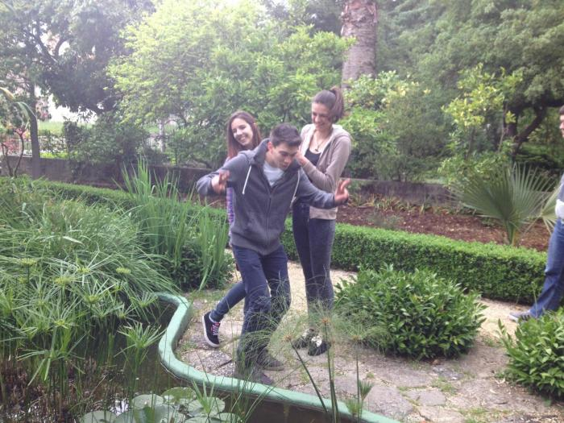
Split, 2014.

Slide 28
Stručni izlet – “KBC ZAGREB“, svibanj 2014.
Učenici 3 a i 3d sa svojim profesoricama posjetili su KBC Rebro.

Slide 29
Stručni izlet u Daruvar
Učenici 2 c, 3 a i 3d razreda sa svojim nastavnicima iz vježbi, na svojoj dvodnevnoj stručnoj ekskurziji posjetili su daruvarske toplice-specijalnu bolnicu za medicinsku rehabilitaciju i grad Daruvar.

Slide 30
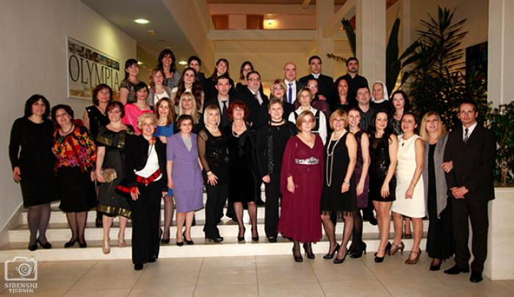
Djelatnici Medicinske i kemijske škole u 2013./2014.

Slide 31
Prezentaciju uradila: prof. Ivana Jurković

